Slide 1


Slide 2
Nord Est 2022
Il futuro sta passando
Chi è pronto e chi no

Slide 3

:: Luca Paolazzi
Direttore scientifico Fondazione Nord Est
Presentazione Rapporto Nord Est 2022
Il futuro sta passando. Chi è pronto e chi no

Slide 4
:: Lorenzo Mullon
Poeta
Presentazione Rapporto Nord Est 2022
Il futuro sta passando. Chi è pronto e chi no

Slide 5


Slide 6
LA POESIA COME TELESCOPIO
PER GUARDARE LONTANO

Slide 7
tutto ciò che fa di un fiore un fiore è tutto

Slide 8
FUTURO, ISTRUZIONI PER L’USO

Slide 9
oltre l’orizzonte c’è una fascia bianca luminosissima
dove si spezzano le linee
si perdono i contorni
e tutto viene macinato e rimacinato
io sono lì
nell’imprevedibile
che si sta formando

Slide 10
se ami questo istante
puoi fare a meno del tempo

Slide 11
il presente è sempre in orario

Slide 12
per essere simili al cielo
bisogna dipingere la voce di azzurro

Slide 13


Dove va il Mondo?
Ragionar e immaginar futuri possibili per aiutare a farli
Luca Paolazzi

Slide 14


Slide 15
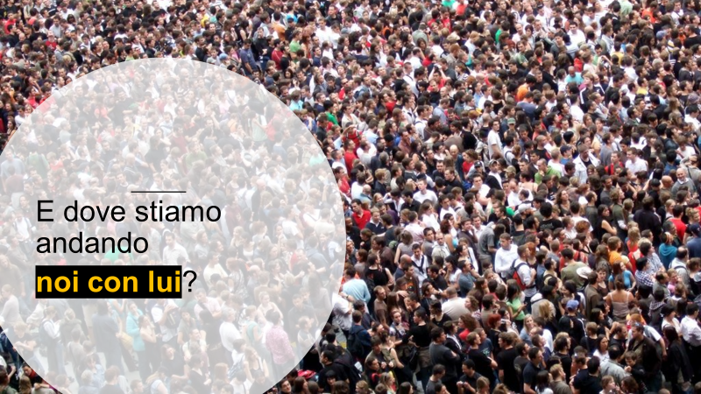

Slide 16
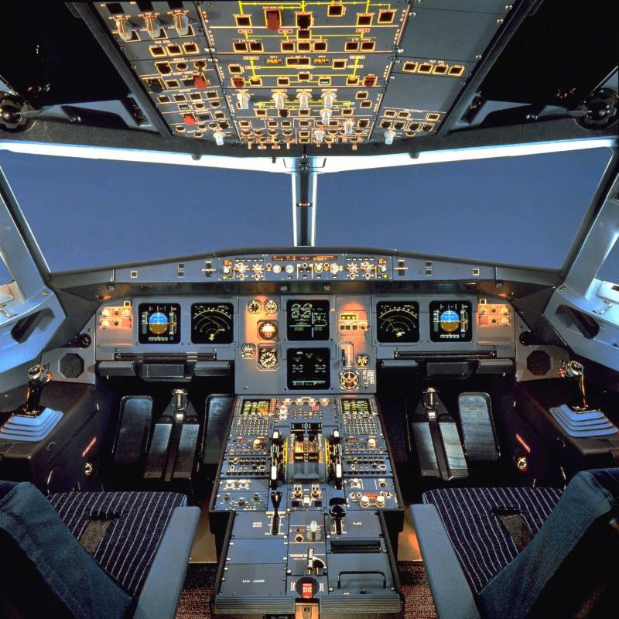
Siamo seduti
nella plancia
di comando?

Slide 17


Slide 18
Porsi queste domande significa interrogarci sul futuro: come sarà? Cosa ci porterà? E sul nostro ruolo: siamo facitori di futuro o in balia del fato?
È certo che l’umanità, per dimensione e strumenti di produzione e consumo, fa il domani della sua esistenza/estinzione sulla Terra.
Presentazione Rapporto Nord Est 2022
Il futuro sta passando. Chi è pronto e chi no

Slide 19


Slide 20
Allora se l’umanità ha in mano il proprio destino, possiamo dire lo stesso di noi qui nel Nord-est, come in altri luoghi e nell’Italia intera?
Risposta secca: SÌ. Senza se e senza ma.
Basta saperlo e decidere quale futuro vogliamo.
Presentazione Rapporto Nord Est 2022
Il futuro sta passando. Chi è pronto e chi no

Slide 21
Ecco perché siamo qui a pensare e cercare di percepire il futuro. O i futuri? Al plurale.
Perché il primo passaggio obbligato di ogni riflessione sul domani è svestirsi dell’abito mentale che ci sia un solo domani come esito ineluttabile dell’oggi.
Abito comodo e pericoloso.
Presentazione Rapporto Nord Est 2022
Il futuro sta passando. Chi è pronto e chi no

Slide 22
Comodo per non far nulla e aspettare gli eventi. O, peggio, per arroccarsi a difesa dell’esistente, inclusi gli interessi personali.
Pericoloso perché ci porta al declino, come è accaduto negli ultimi vent’anni. Ma lo diremo meglio dopo con Gianluca Toschi.
Presentazione Rapporto Nord Est 2022
Il futuro sta passando. Chi è pronto e chi no

Slide 23
Nelle Confessioni Sant’Agostino dice che non esiste il futuro se non come nostra attesa.
Attesa è figlia di immaginazione. Dunque i futuri sono due volte molteplici: ciascuno di noi immagina e l’immaginazione fluttua e si intreccia con quella degli altri e con i fatti del presente come li viviamo.
Matematicamente i futuri sono un numero fattoriale con n tendente all’infinito. Abbiamo ampia scelta!

Slide 24
Vi pare astratto tutto questo? Pensate alle decisioni delle Banche centrali e alla sorpresa della maggiore inflazione. Pensate che le loro scelte siano già scritte?
NO: dipenderanno dai dati, che diranno come va l’economia. E nessuno sa quali saranno questi dati.
Presentazione Rapporto Nord Est 2022
Il futuro sta passando. Chi è pronto e chi no

Slide 25

Meglio pensare al futuro come a un meraviglioso arazzo tessuto da miliardi di mani usando migliaia di miliardi di fili. Un arazzo che è un tappeto volante che ci trasporta in mondi nuovi.
Anonimo fiammingo, Millefiori, arazzo 790x270 cm, particolare, XVI secolo, Palazzo dei Vescovi, Pistoia

Slide 26
Proviamo a immaginare alcune parti di questo arazzo. Per esempio: gli occhiali, stanno diventando l’intelligente connessione tra il nostro cervello e il mondo esterno, rimpiazzando gli smart-phone.
Siamo preparati o abbiamo paura di questo nuovo?
Presentazione Rapporto Nord Est 2022
Il futuro sta passando. Chi è pronto e chi no

Slide 27
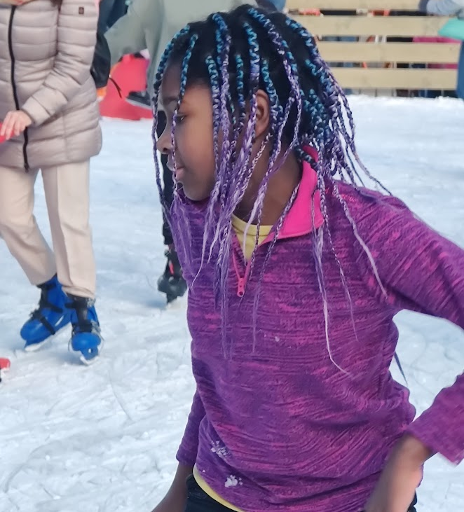
Altro esempio dell’arazzo-futuro è il numero di giovani che vivranno nella Penisola.
Un numero che dipende non solo dalla fertilità ma anche dalla capacità di trattenerli e attrarne da altrove. Molti arriveranno dall’Africa subsahariana.
Presentazione Rapporto Nord Est 2022
Il futuro sta passando. Chi è pronto e chi no

Slide 28
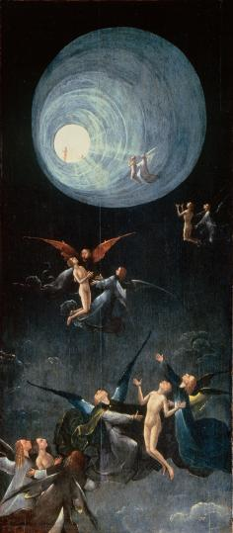
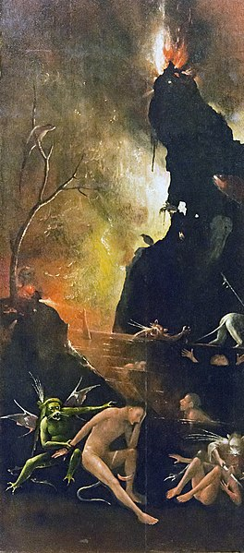
Paradisiaca opportunità!
Prospettiva infernale!
Hieronymus Bosch, Visioni dell’Aldilà, 1500-03, olio su tavola, Venezia, Gallerie dell’Accademia

Slide 29
:: Mirko Artuso
Attore
Presentazione Rapporto Nord Est 2022
Il futuro sta passando. Chi è pronto e chi no

Slide 30
:: Gianluca Toschi
Ricercatore senior Fondazione Nord Est
Presentazione Rapporto Nord Est 2022
Il futuro sta passando. Chi è pronto e chi no

Slide 31
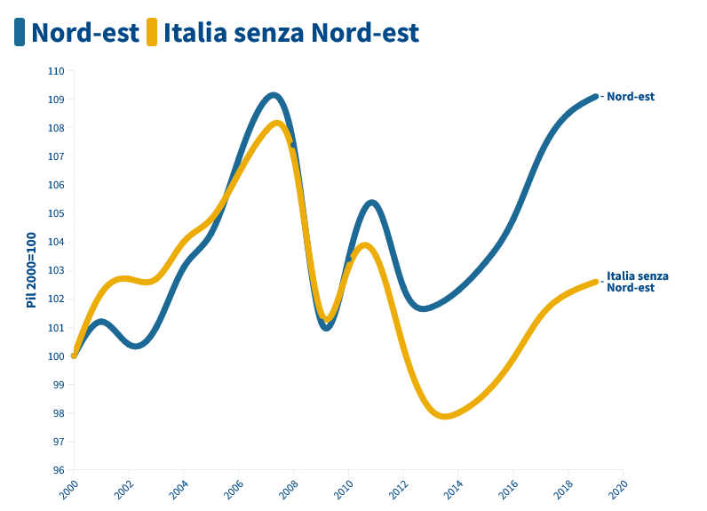
PIL – Nord-est, Italia
2000-2019
2000=100
+9,1%
+2,6%
Fonte: ns. elaborazioni FNE su dati Istat

Slide 32
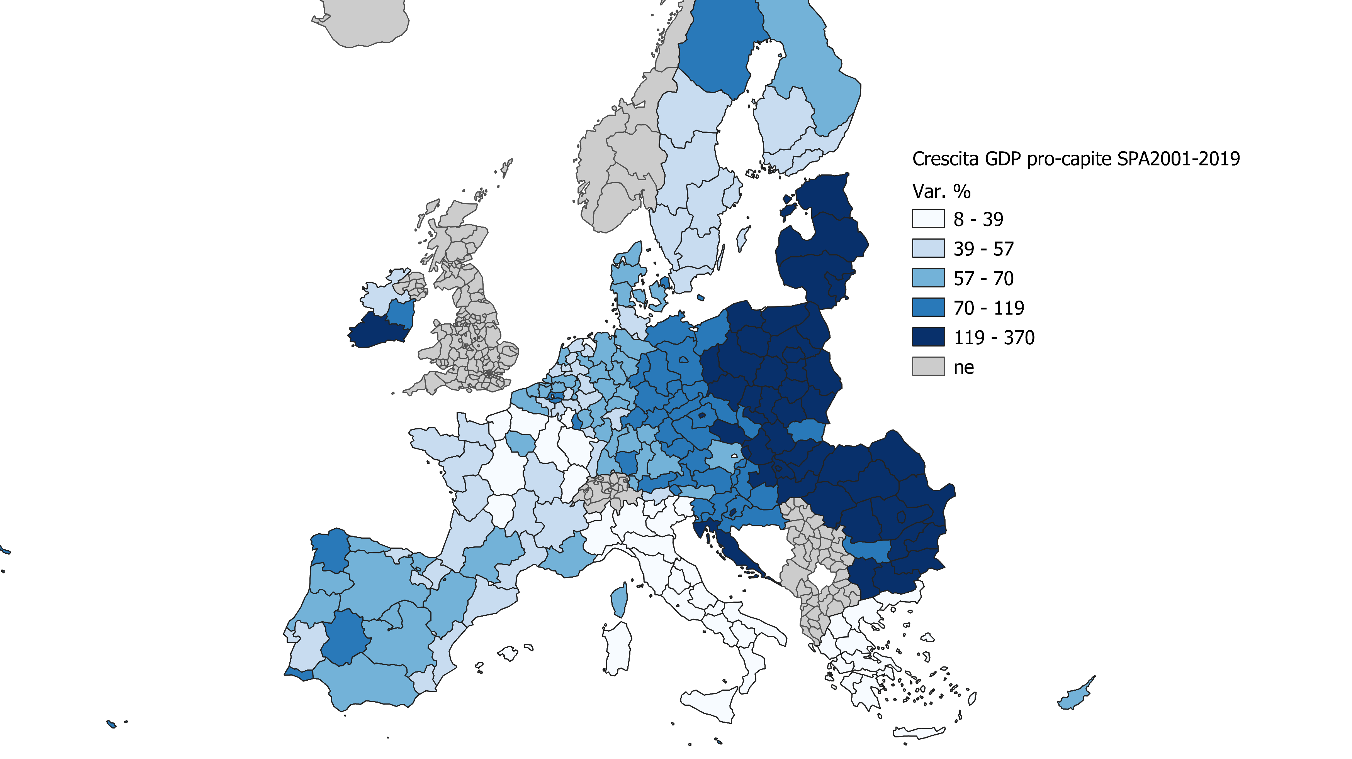
Il confronto
Fonte: ns. elaborazioni su dati Eurostat

Slide 33
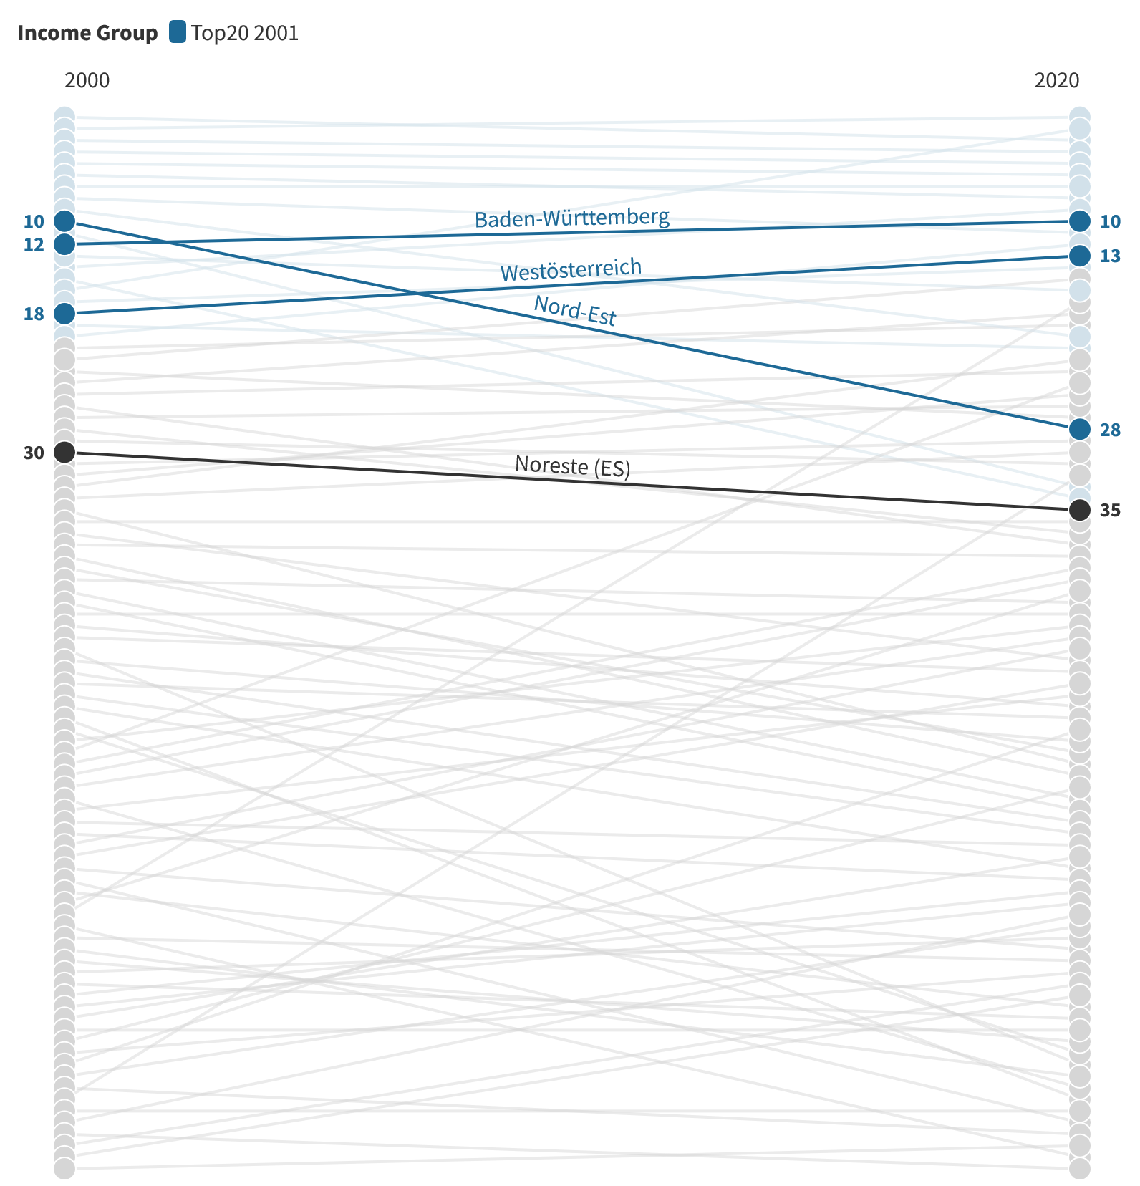
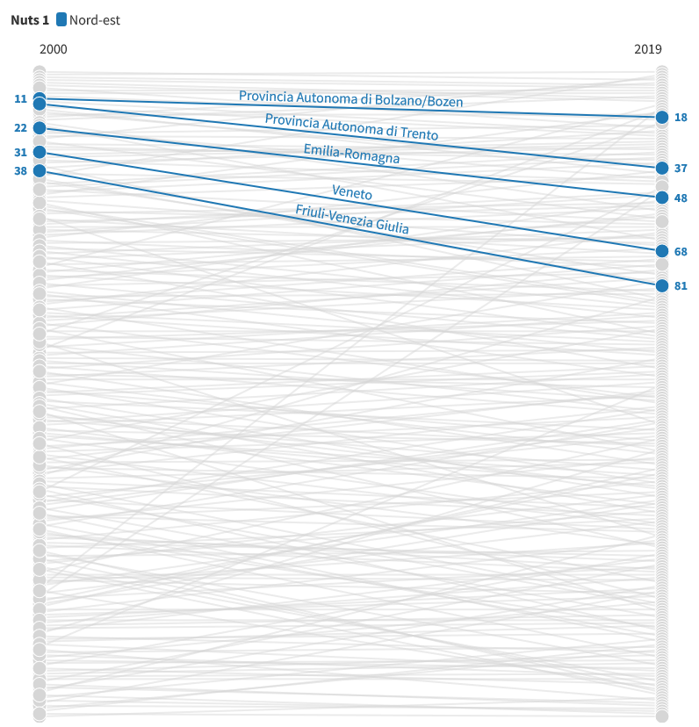
Pil pro-capite PPS
Posizione nel ranking 2000-2020
Fonte: ns. elaborazioni su dati Eurostat

Slide 34
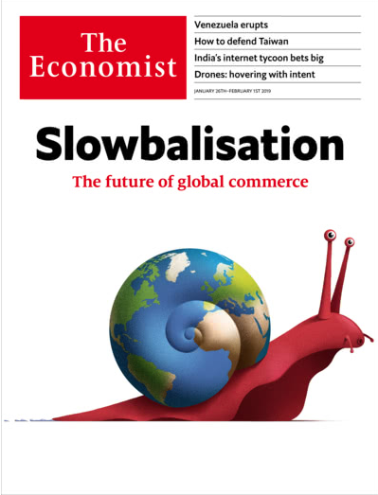

World Uncertainty Index
1990Q1 to 2022Q1
Fonte: ns. rielaborazione su dati WUI https://worlduncertaintyindex.com/

Slide 35
È possibile accelerare la corsa della locomotiva?
…e per farla andare dove?
Roberto Poli
Futuri
Cinzia Battistella
Alberto Felice De Toni
Corporate foresight
Esplorazione di possibili futuri (plurale),
a volta anche contraddittori,
nella consapevolezza che i futuri porteranno con sé inevitabilmente sorprese
CAPACITA’ DI SVILUPPARE SCENARI FUTURIBILI
Presentazione Rapporto Nord Est 2022
Il futuro sta passando. Chi è pronto e chi no

Slide 36
Alla caccia dei «segnali di fumo»
Fondazione Nord Est come finestra che dal Nord-est guarda il mondo che verrà
Isabella Pierantoni
Società
Per la prima volta nella storia del genere umano, vivano contemporaneamente sette generazioni e di queste fino a cinque possono trovarsi a lavorare insieme nella stessa azienda od organizzazione
Presentazione Rapporto Nord Est 2022
Il futuro sta passando. Chi è pronto e chi no

Slide 37
Alla caccia dei «segnali di fumo»
Fondazione Nord Est come finestra che dal Nord-est guarda il mondo che verrà
Rosanna Fornasiero
Supply chain
Economia delle piattaforme digitali
Attenzione agli acquisti «etici»
Componente social negli acquisti →IOT
Economia circolare
Urbanizzazione delle popolazione mondiale
Manifattura additiva e ibrida
Presentazione Rapporto Nord Est 2022
Il futuro sta passando. Chi è pronto e chi no

Slide 38
Alla caccia dei «segnali di fumo»
Fondazione Nord Est come finestra che dal Nord-est guarda il mondo che verrà
Roberto Siagri
Servitizzazione
+ sostenibilità
Giuseppe Corcione
Megatrend tecnologici
La trasformazion digitale farà bene alle imprese, ai consumatori e all’ambiente
I prodotti non saranno più venduti ma si venderà l’utilizzo del prodotto e quindi i prodotti dovranno essere di qualità e duraturi
Importanza dei fattori abilitanti
Presentazione Rapporto Nord Est 2022
Il futuro sta passando. Chi è pronto e chi no

Slide 39
Futuro, futuro, e il presente?
un occupato
su sei!
Tullio Buccellato, Giancarlo Corò, Gianluca Toschi
Specializzazioni
 | 2001 | 2019 | var. v.a. | var. % | peso | peso
Totale | 3.826.240 | 4.194.777 | 368.537 | 9,6 | 100 | 100
Attività manifatturiere | 1.401.832 | 1.167.168 | -234.664 | -16,7 | 36,6 | 27,8
Alloggio e di ristorazione | 235.120 | 408.252 | 173.132 | 73,6 | 6,1 | 9,7
Servizi supp. alle imprese | 161.791 | 297.991 | 136.200 | 84,2 | 4,2 | 7,1
Sanità e assistenza sociale | 69.497 | 191.212 | 121.715 | 175 | 1,8 | 4,6
Presentazione Rapporto Nord Est 2022
Il futuro sta passando. Chi è pronto e chi no

Slide 40
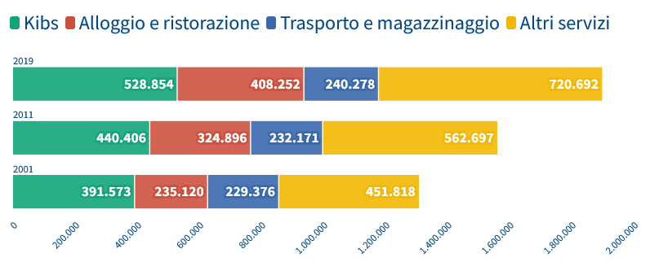
Nord –est
Servizi 2001-2019
Futuro, futuro, e il presente?
Tullio Buccellato, Giancarlo Corò, Gianluca Toschi
Specializzazioni
KIBS +35,1%
OSPITALITA’ +73,6%
SERVIZI +45,1%
Fonte: ns. elaborazioni su dati Istat
Presentazione Rapporto Nord Est 2022
Il futuro sta passando. Chi è pronto e chi no

Slide 41
Futuro, futuro, e il presente?
Silvia Oliva
Gianluca Toschi
«Patria delle P. IVA»
Fonte: ns. elaborazioni su dati Istat
Il lavoro autonomo ha, rispetto al passato, una minore attrazione tra i giovani. E’ solamente una questione di stipendio o stiamo assistendo a una trasformazione guidata da valori e comportamenti generazionali, non solo lavorativi?
Presentazione Rapporto Nord Est 2022
Il futuro sta passando. Chi è pronto e chi no

Slide 42
Futuro, futuro, e il presente?
Gianpiero Dalla Zuanna,
Chiara Gargiulo
Fabbisogno di lavoratori
Nel 2052 i “nonni” del Nord-est (70-79 anni) saranno quasi il doppio dei loro “nipoti” (0-9 anni)
Servirebbero 50.000 nuovi lavoratori non qualificati all’anno provenienti da fuori Nord-est per preservare un mondo del lavoro simile a quello attuale.
C’è il rischio che neppure la richiesta nordestina di lavoro qualificato venga soddisfatta, per il fatto che diversi giovani scelgono impieghi qualificati fuori dalla macroarea e per l’auspicabile upgrading della struttura produttiva, che genererebbe un incremento della domanda di occupati qualificati.
Presentazione Rapporto Nord Est 2022
Il futuro sta passando. Chi è pronto e chi no

Slide 43
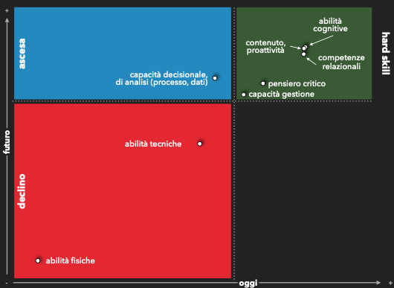
Futuro, futuro, e il presente?
Daniele Marini
Professioni e competenze
Quali sono le competenze maggiormente richieste
oggi e, soprattutto, per il prossimo futuro?
Presentazione Rapporto Nord Est 2022
Il futuro sta passando. Chi è pronto e chi no

Slide 45
INQUIETUDINI

Slide 46
lasciami inquieto
voglio sobbalzare per un nonnulla
sentirmi teso
sovraeccitato
voglio che l’aria sia piena di fruscii
elettrica
come in un temporale
prima del temporale
quando alla sera ti manca il respiro
…

Slide 47
sei a letto e non riesci a dormire
sembra di avere un veleno nel sangue
e ancora non piove
si vedono i lampi
ma non arriva il rumore del tuono
cosa farà?
io voglio stare
nel cosa farà

Slide 48
questa mattina vibra tutto
le colonne l’acqua il cielo
come se io potessi imprimere
alle cose
la mia meraviglia

Slide 49
MAPPE PER MEGATREND

Slide 50
l’albero è bello persino quando muore
e frana la geometria dei rami
che si mettono
a indicare
direzioni sconosciute

Slide 51
FLESSIBILITÀ

Slide 52
è un gesto misterioso quello di voltarsi
ci si può voltare dietro
o voltare dentro

Slide 53
:: Gianluca Toschi
Ricercatore senior Fondazione Nord Est
Prepararsi al futuro: politiche e scelte per il domani
Presentazione Rapporto Nord Est 2022
Il futuro sta passando. Chi è pronto e chi no

Slide 54
Prepararsi al futuro: politiche e scelte per il domani
Simone Carmine, Valentina De Marchi
Sostenibilità – tra il dire e il fare
Possibile conflitto tra obiettivi di natura ambientale e sociale e obiettivi di natura economica,
Mancanza di uno standard definito e condiviso di cosa si intenda per sostenibilità ambientale
Necessità di cambiamenti radicali nel modo di concepire il ciclo di vita del prodotto, tanto radicali da poter scoraggiare dall’intraprenderli.
Presentazione Rapporto Nord Est 2022
Il futuro sta passando. Chi è pronto e chi no

Slide 55
Prepararsi al futuro: politiche e scelte per il domani
Elena Pessot
Alberto Felice De Toni
Dynamic capabilities
Necessità di integrare, costruire e riconfigurare le competenze interne ed esterne alle imprese per affrontare ambienti in rapido cambiamento.
Nell’ambito dei processi di digitalizzazione diventano centrali le digitalization capabilities, che sono quasi per definizione dinamiche.
Presentazione Rapporto Nord Est 2022
Il futuro sta passando. Chi è pronto e chi no

Slide 56
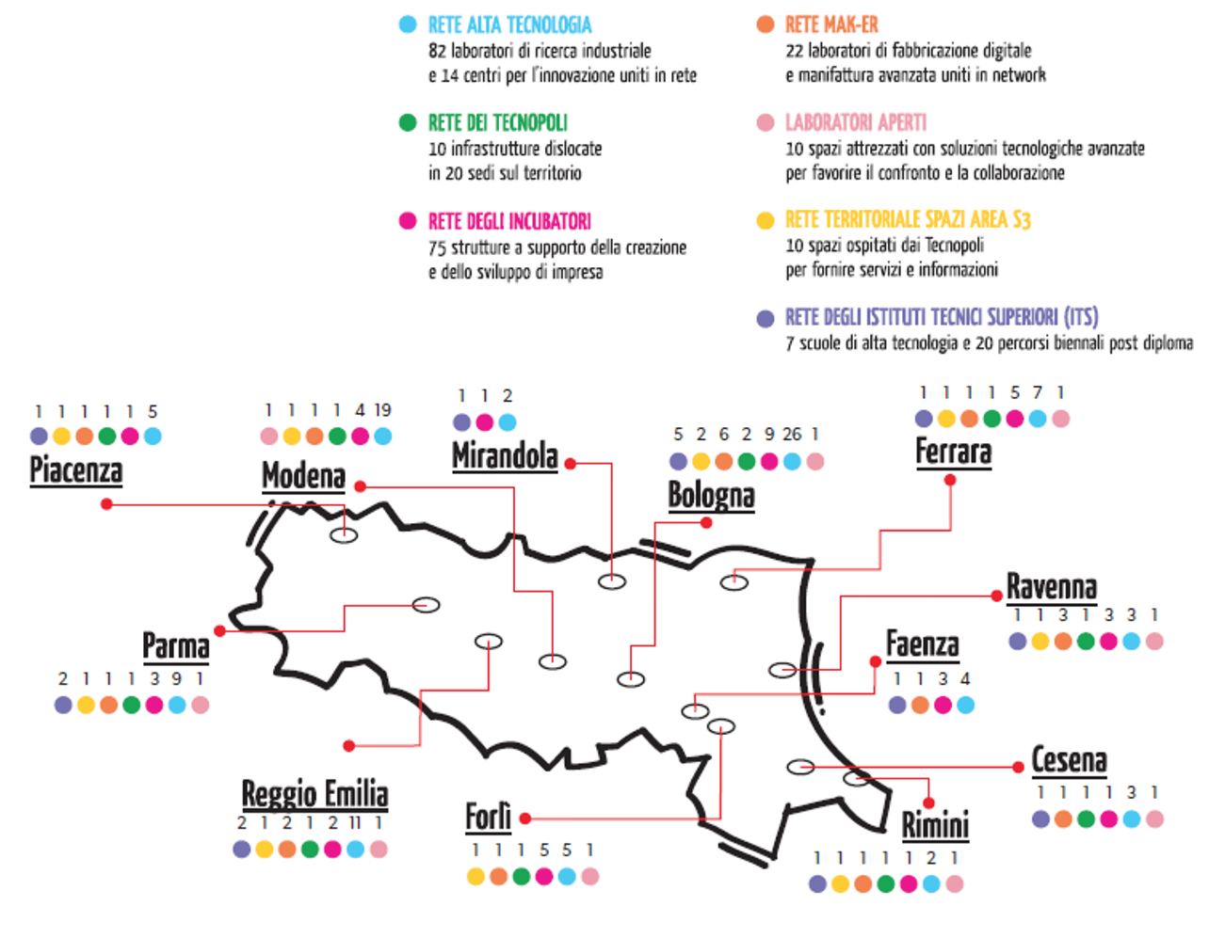
Prepararsi al futuro: politiche e scelte per il domani
Elena Prodi
Marco di Tommaso
Ecosistema regionale dell’innovazione in Emilia-Romagna
AR-TER
Lorenzo Ciapetti
Nord-est: rete di nodi regionali
Presentazione Rapporto Nord Est 2022
Il futuro sta passando. Chi è pronto e chi no

Slide 57
2007 - economic complexity

Slide 58

Economic complexity e il gioco dello scarabeo
Le economie che crescono nel lungo periodo sono quelle capaci di
produrre beni e servizi complessi
Per produrre tali beni e servizi servono pool di competenze diversificate
e sofisticate
Presentazione Rapporto Nord Est 2022
Il futuro sta passando. Chi è pronto e chi no

Slide 59
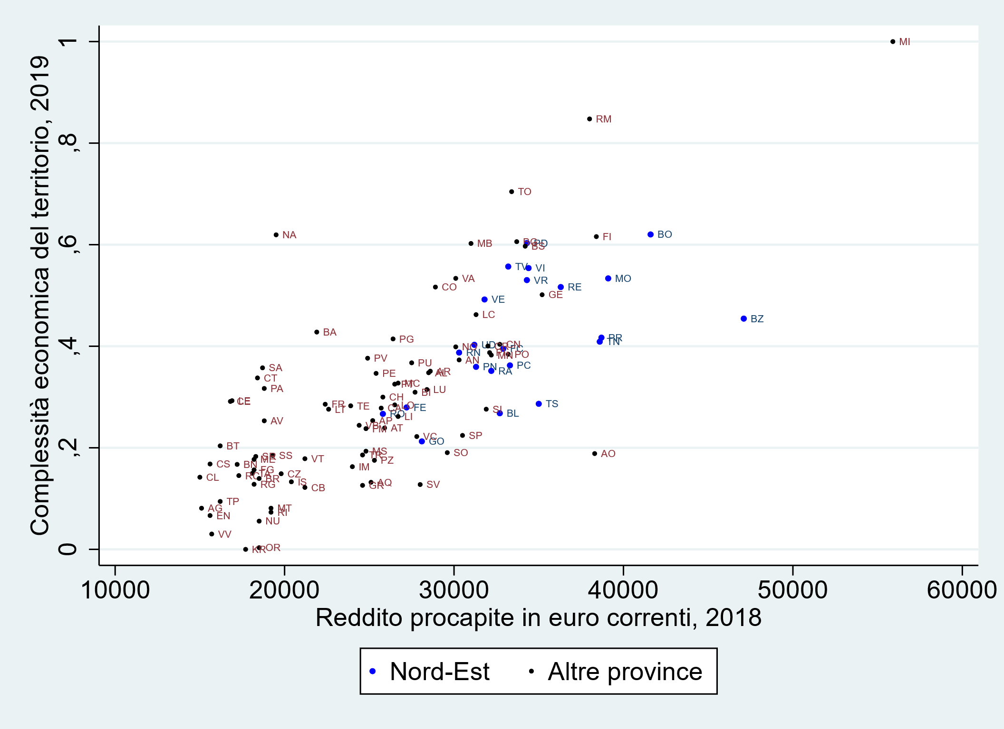
…è vero?

Slide 60
Relatedness: la capacità di sviluppare nuove tecnologie
(le scimmie nella foresta)
I sistemi economici evolvono producendo nuovi beni e servizi che richiedono conoscenze, competenze e know-how che si sviluppano a partire dalle, e in prossimità delle, capacità esistenti.
Il concetto di «relatedness» si basa sull'idea che la conoscenza ha un'architettura basata su somiglianze e differenze nel modo in cui i diversi tipi di conoscenza possono essere utilizzati.
Quando i sottoinsiemi della conoscenza sono stretti sostituti l'uno dell'altro, o quando richiedono insiemi simili di capacità e abilità cognitive per il loro uso, pensiamo che siano correlati o prossimo l'uno all'altro.

Slide 61
Finalmente una buona notizia!
Fonte: Balland et al. (2019)

Slide 62
Nord Est 2022
Il futuro sta passando
Chi è pronto e chi no

Slide 63
Nord Est 2022
Il futuro sta passando
Chi è pronto e chi no

Slide 65
CHE IL SOLE SEMBRI UNO SCHERZO

Slide 66
sgranate i sassi, aprite le pareti
cercate nei fiori più delle api
guardatevi negli occhi
fino a sparire uno dentro l’altro
tuffatevi nel fiume
bagnatevi davvero, oltre ogni limite
entrate nelle montagne
dimenticate il corpo
…

Slide 67
diventate un’altra cosa
create nuove lingue
scavate fino a trovare il cielo
piangete un oceano intero
nuotate in quel flusso
partorite fiori mai visti
cambiate colore
alzatevi sulle cime degli alberi
…

Slide 68
accendetevi
che il sole sembri uno scherzo
e tenetelo tra le mani

Slide 69
GENERAZIONE

Slide 70
Dentro i miei occhi
se ne sono aperti altri
di un bambino
e di un ragazzo
e di un vecchio
Immobili
di fronte al mare
non abbiamo
nessuna età

Slide 71
bisogna agire
pensando che ogni azione
ha un significato eterno
e resterà scolpita
nei colori dell’alba
o urlerà
nel vento

Slide 72
cosa ti aspetti
se non vita e ancora altra vita?

Slide 73
Nord Est 2022
Il futuro sta passando
Chi è pronto e chi no

Slide 74
È pronto
chi rende possibili nuove azioni nel presente
chi sperimenta novità
chi si prepara a diversi futuri possibili
chi sa che i futuri comunque sorprenderanno
chi guarda a orizzonti di dieci-venti anni

Slide 75
chi organizza il lavoro integrando persone di varie età, ciascuna portatrice di saperi e capacità
chi si sforza di cogliere i segnali deboli di futuro
chi studia i megatrend
chi rende la propria azienda vigile
chi progetta i prodotti e i processi in ottica di piena circolarità e riuso

Slide 76
chi ritiene che i giovani laureati allarghino e allunghino lo sguardo aziendale
chi concepisce l’impresa come un progetto in continua espansione
chi attrezza il territorio con servizi che conciliano lavoro e vita familiare
chi punta a governare i flussi migratori e organizza l’accoglienza

Slide 77
chi considera i lavoratori persone da coinvolgere nel progetto-impresa
chi sfrutta la sostenibilità come un’opportunità
chi considera imprevedibili i rischi e rafforza resilienza e capacità di adattamento, anche attraverso la formazione

Slide 78
:: Mirko Artuso
Attore
Presentazione Rapporto Nord Est 2022
Il futuro sta passando. Chi è pronto e chi no

Slide 81
Mi concentro adesso sui giovani.
I giovani sono la risorsa scarsa e sempre più lo sarà nelle nazioni a rapido invecchiamento come l’Italia. Ma nessun altro Paese maltratta i giovani come fa l’Italia. Due indicatori: fuga e deserto.

Slide 84
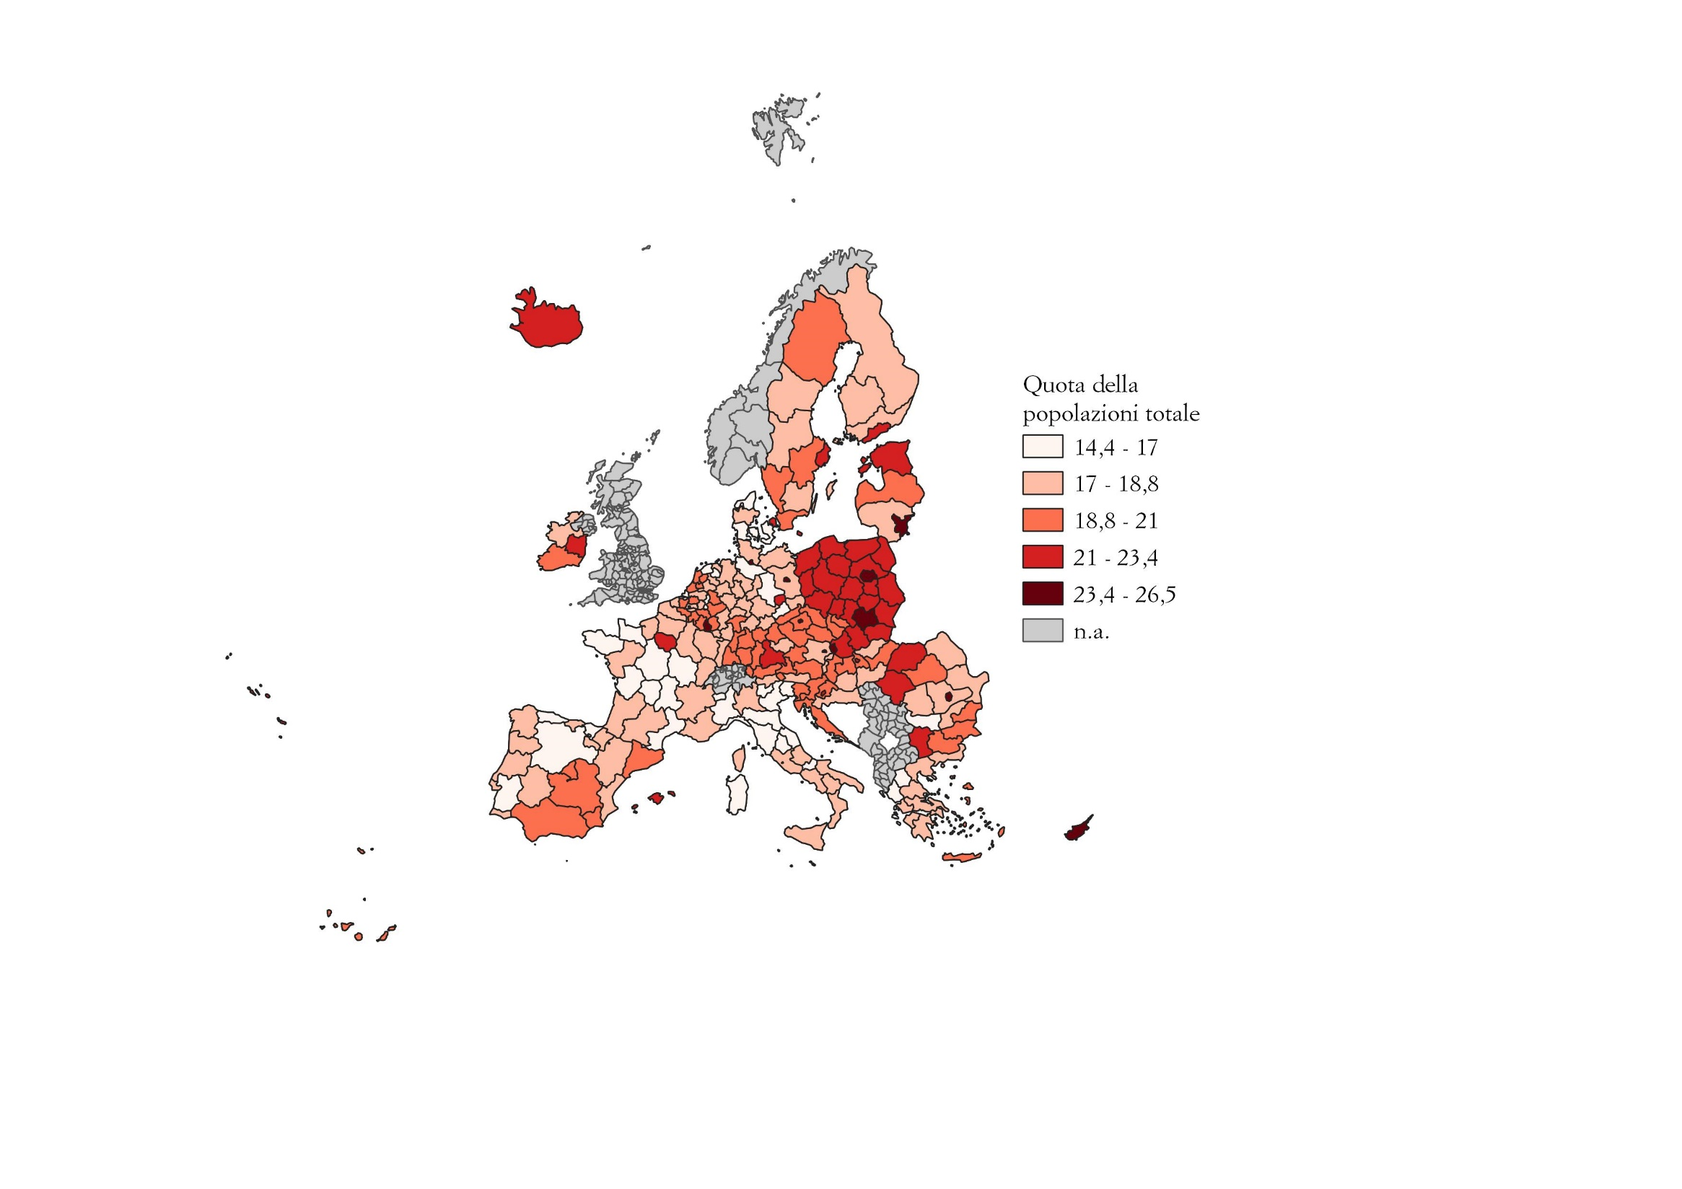

Y-Millennials (1994-1980) età 2022: 28-42 anni
Nelle regioni italiane
è il deserto di giovani
Il futuro sta passando. Chi è pronto e chi no

Slide 85
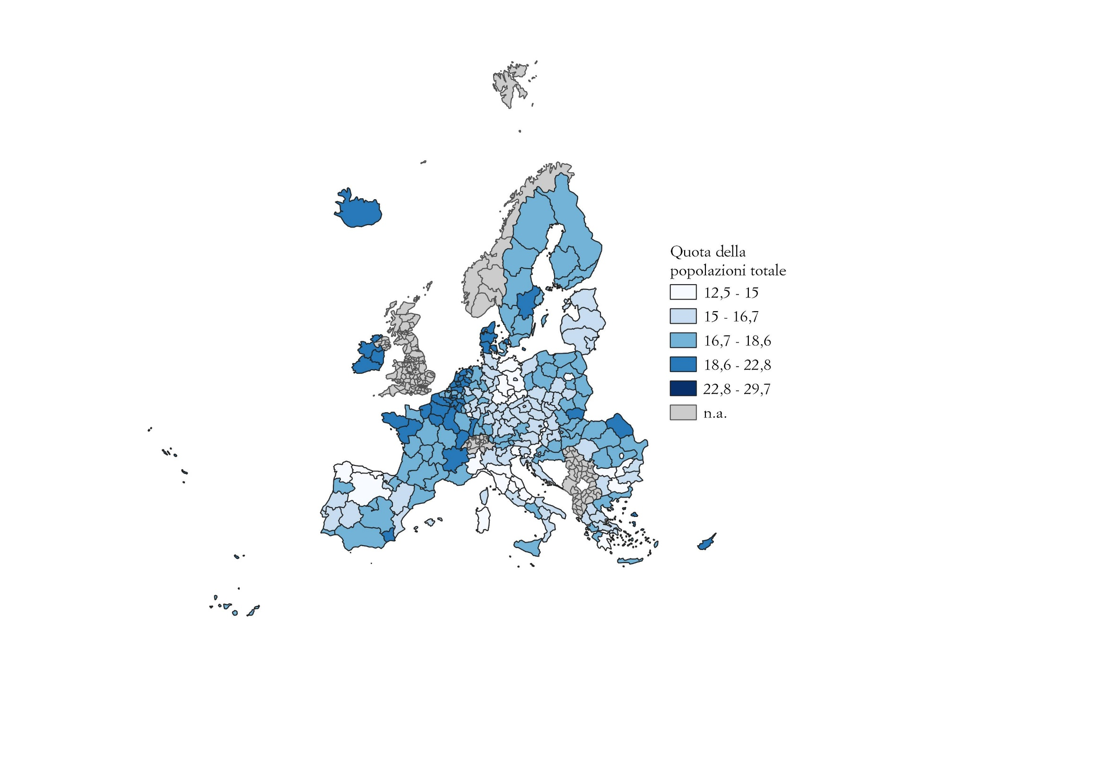
Z Gen (1995-2010) età 2022: 12-27 anni
Il futuro sta passando. Chi è pronto e chi no

Slide 86
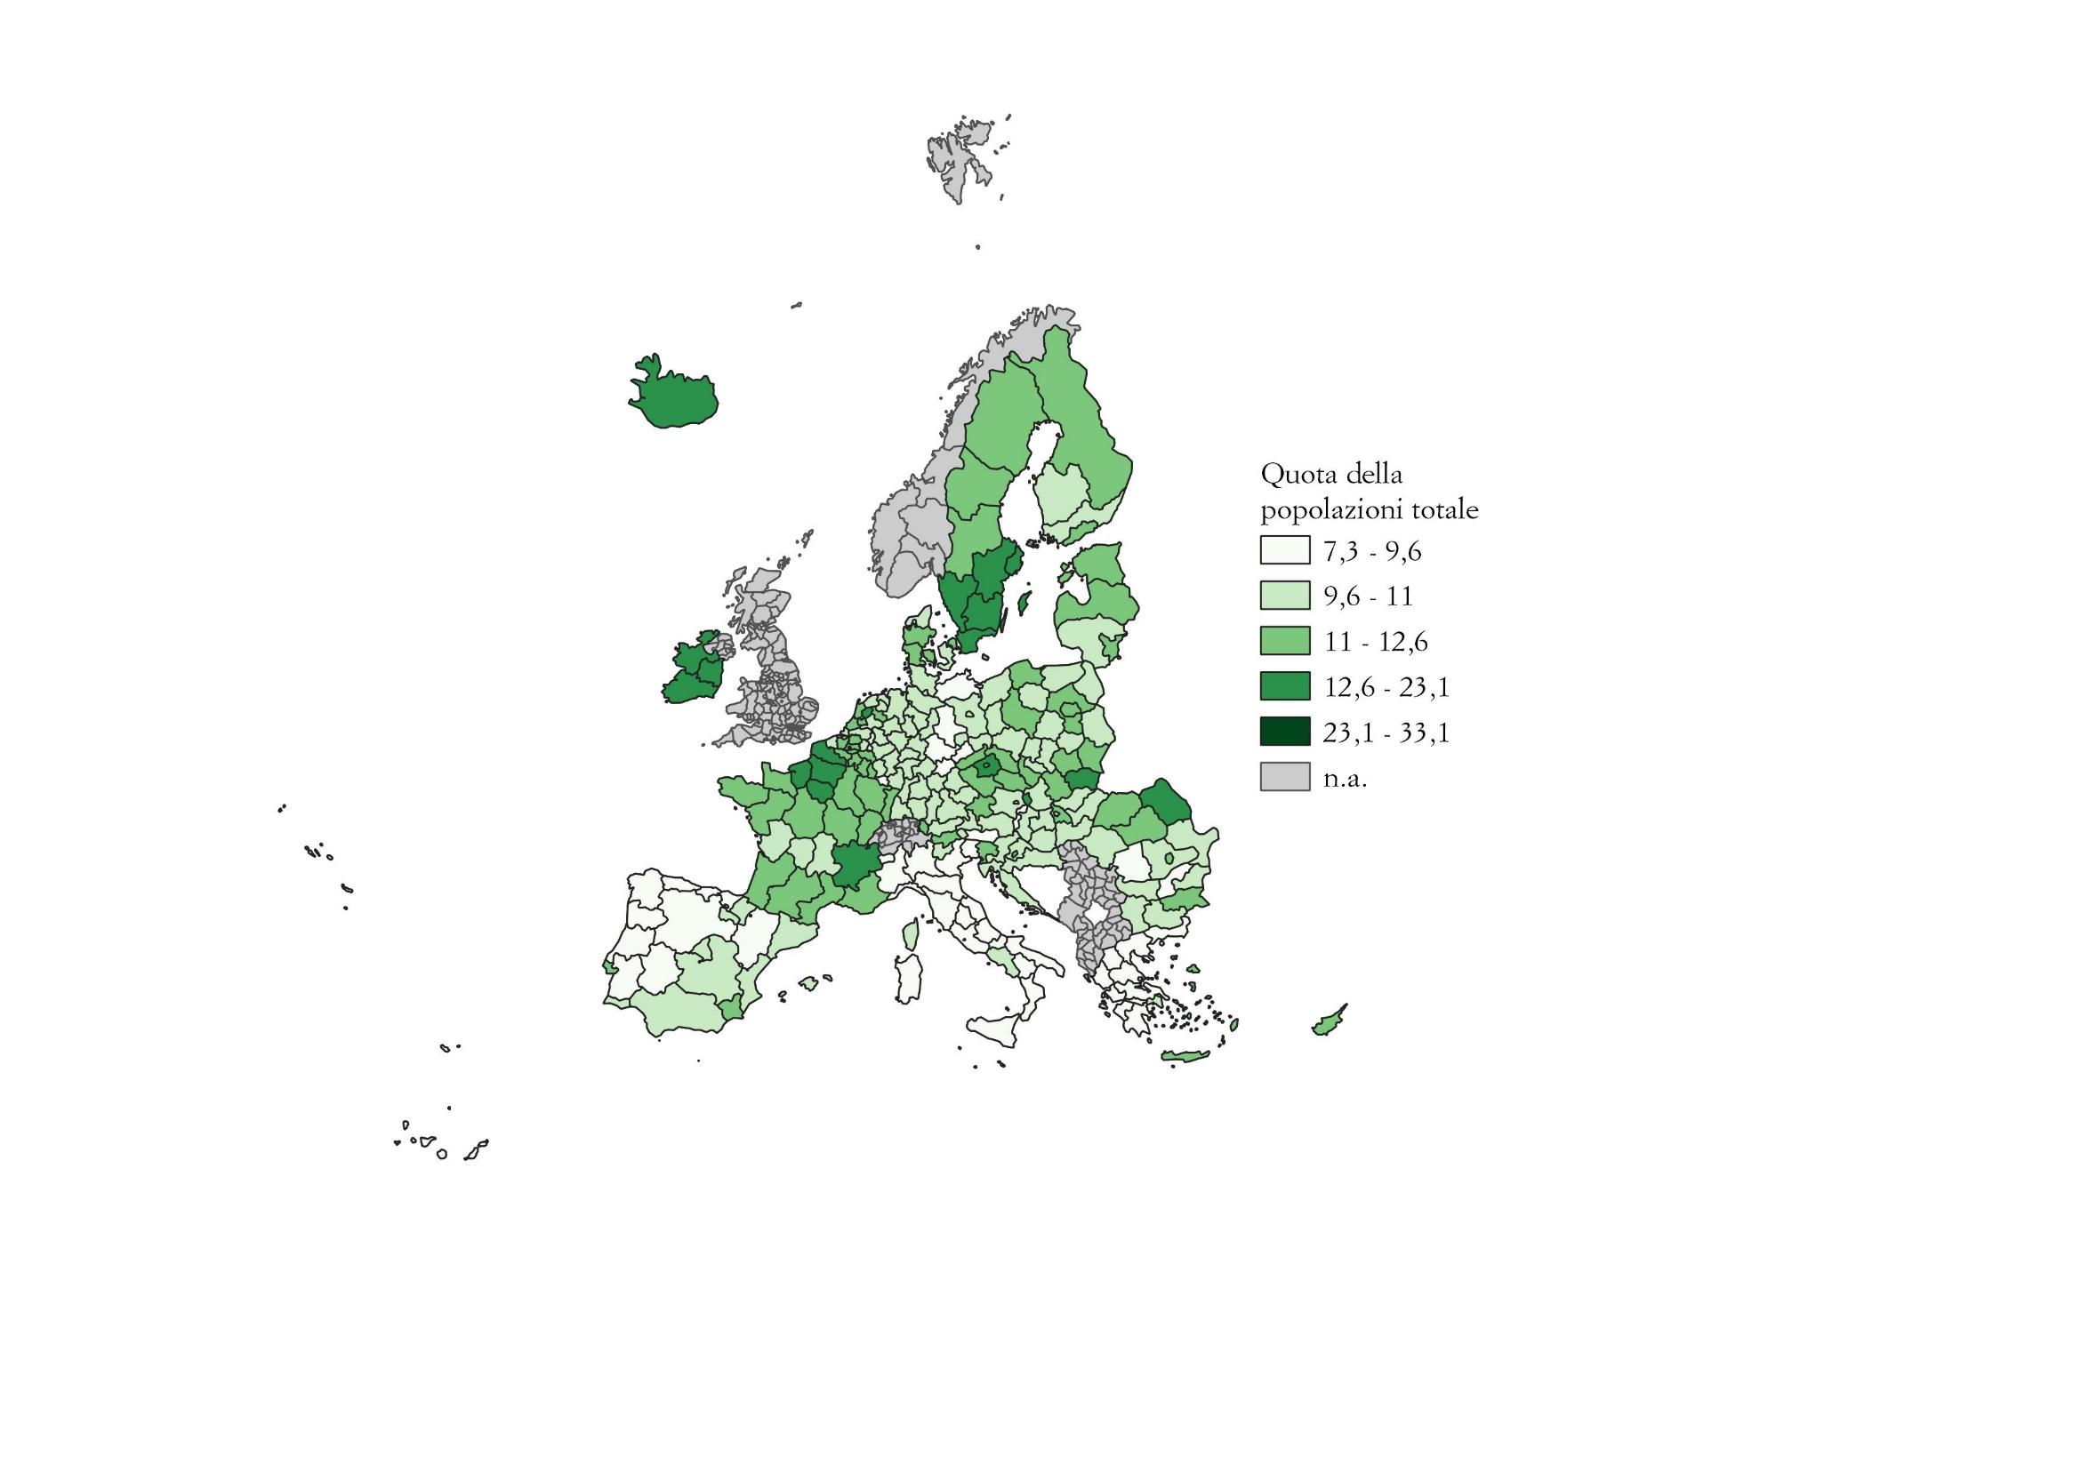
Alpha Gen (2011-2025) età 2022: 0-11 anni
Il futuro sta passando. Chi è pronto e chi no

Slide 87
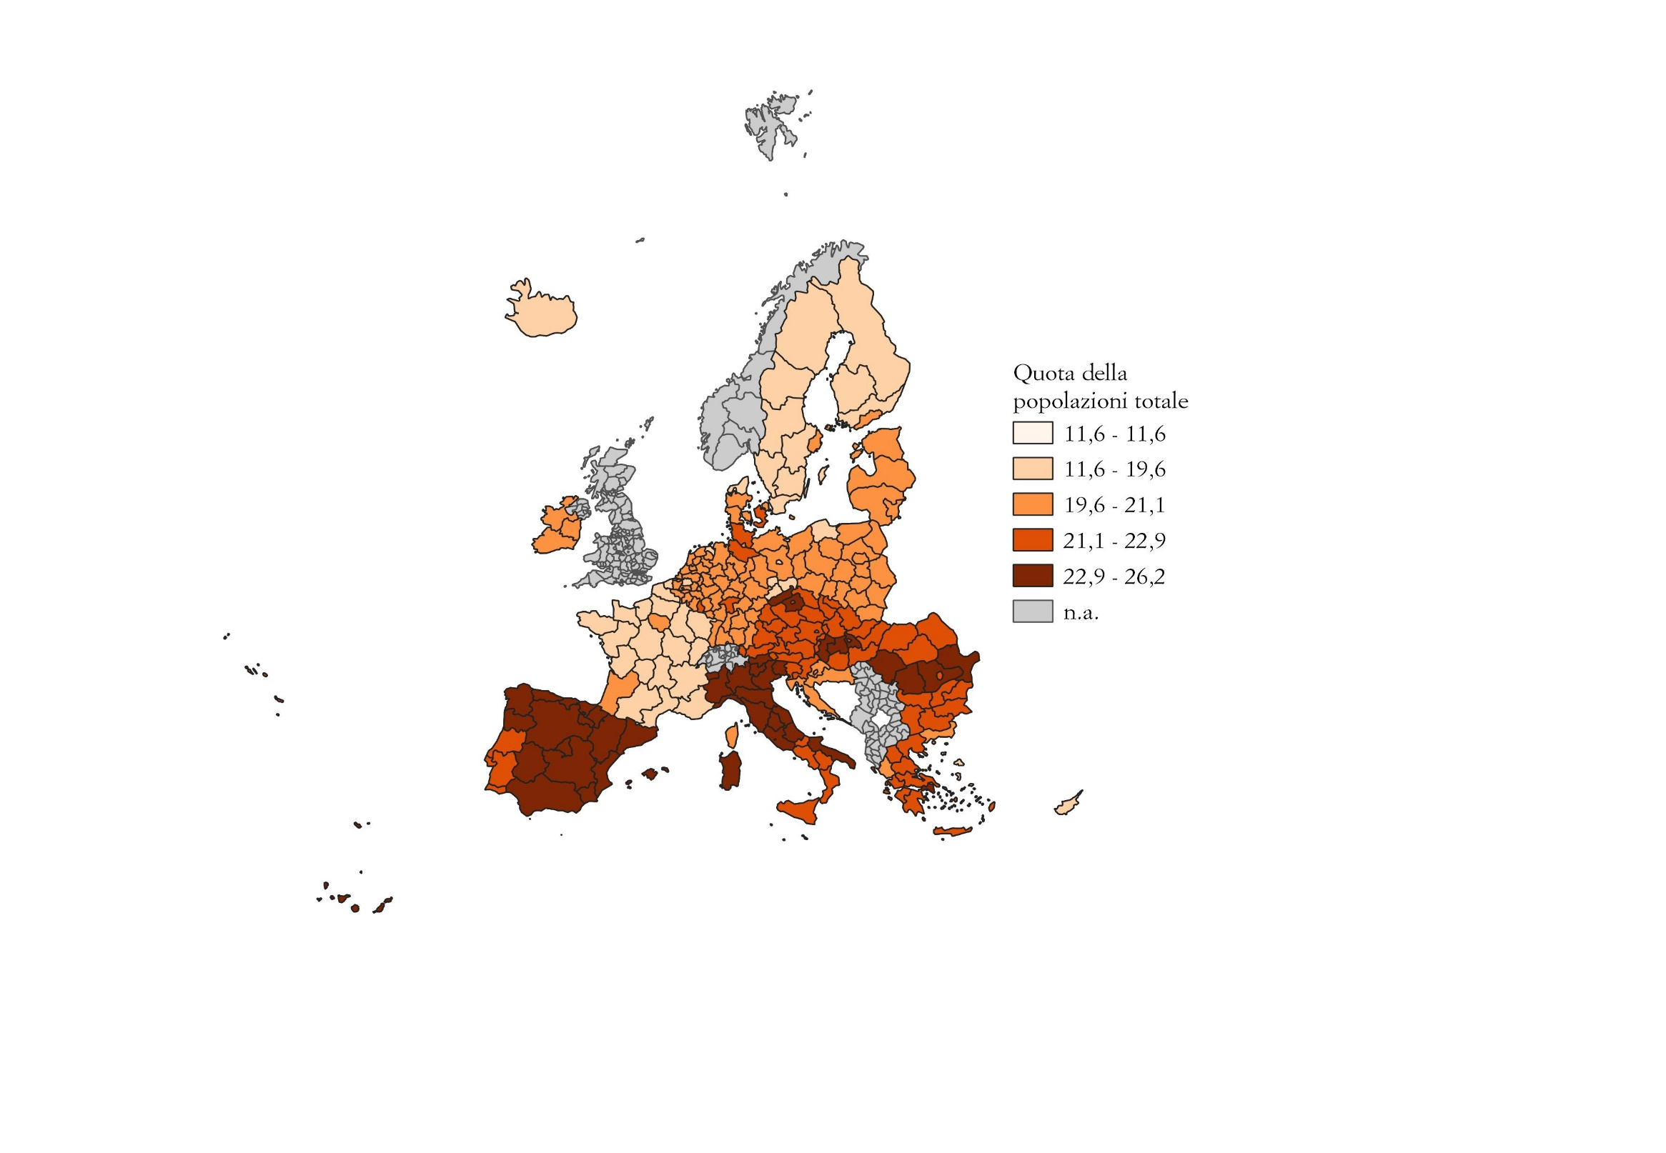
X Generation (1965-1979) età 2022: 43-57 anni
Mentre spopola la X Generation
Il futuro sta passando. Chi è pronto e chi no

Slide 88
Senza giovani diventa più difficile realizzare la rivoluzione verde e la rivoluzione digitale.
Perché le giovani generazioni hanno una maggiore sensibilità ambientale e tendono a privilegiare l’uso rispetto al possesso del bene, ossia sono a favore della servitizzazione.
Perché sono molto più pronte ad accogliere le nuove tecnologie e spesso sono native digitali.

Slide 89
:: Gianpietro Benedetti con Luca Paolazzi
Presidente Confindustria Udine
Presentazione Rapporto Nord Est 2022
Il futuro sta passando. Chi è pronto e chi no

Slide 90
:: Mirko Artuso
Attore
Presentazione Rapporto Nord Est 2022
Il futuro sta passando. Chi è pronto e chi no

Slide 91
Nord Est 2022
Il futuro sta passando
Chi è pronto e chi no

